Slide 1
Distribución de planta
Modelos básicos de distribución de planta

Slide 2
Introducción
Prácticamente en cualquier empresa siempre existe una combinación de los diferentes tipos de distribución de planta, pero siempre se identificará alguno que sea básico para la operación de cualquier empresa productiva de bienes o servicios.

Slide 3
Posición Fija
Es aquella en la cual el principal o mayor componente permanece fijo y la mano e obra, materiales, herramientas, equipos y tecnología se mueven hacia el producto principal.
En un lugar fijo se realiza todo el proceso de manufactura hasta obtener un producto terminado de las especificaciones y características deseadas.

Slide 4
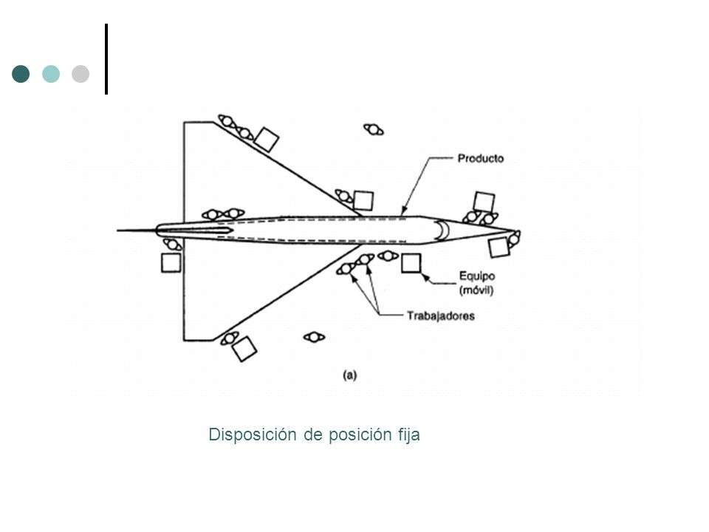
Posición fija

Slide 5
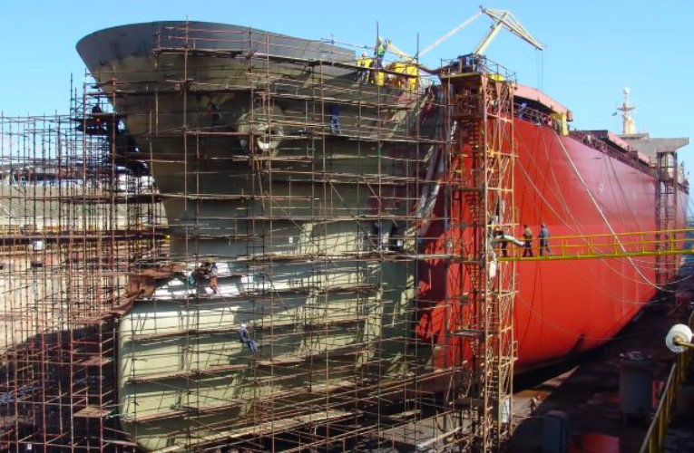
Posición Fija

Slide 6
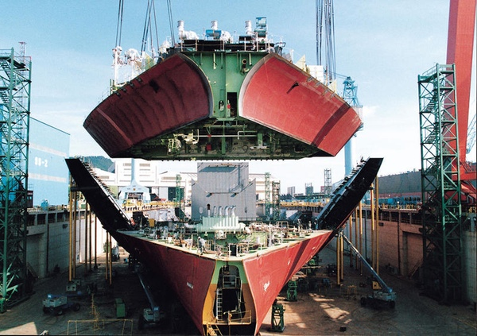
Posición Fija

Slide 7
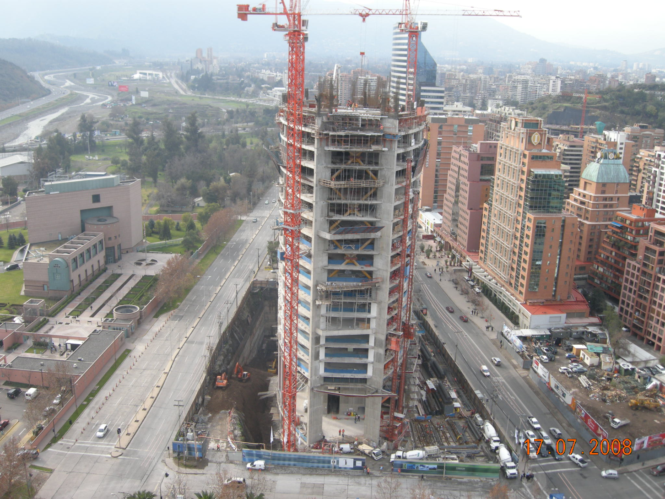
Posición Fija

Slide 8
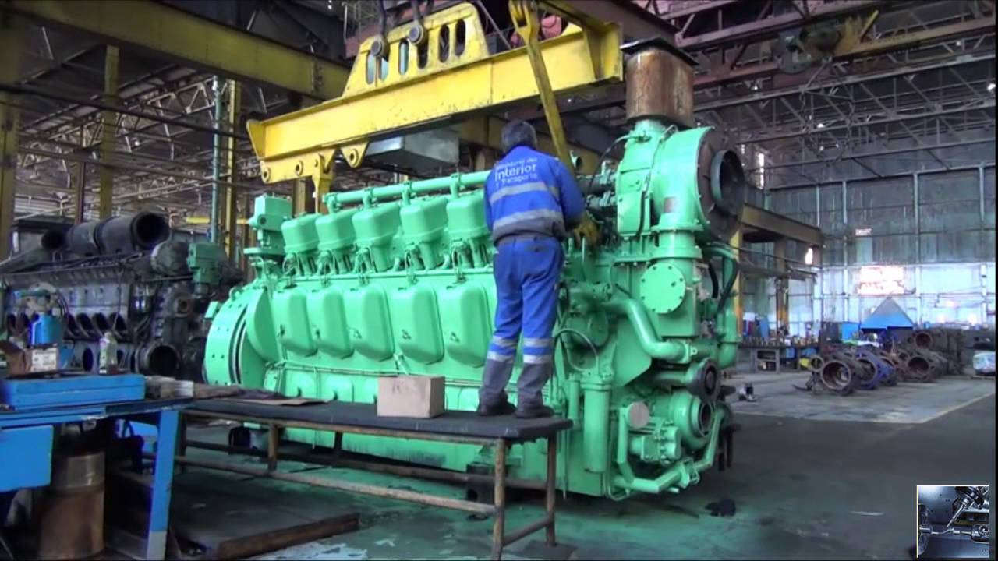
Posición Fija

Slide 9
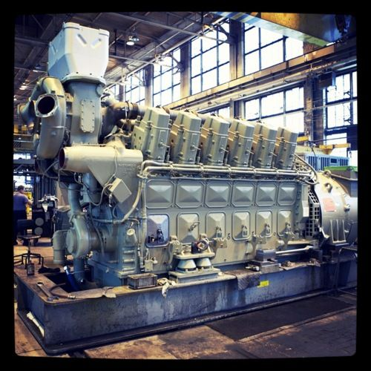
Posición Fija

Slide 10
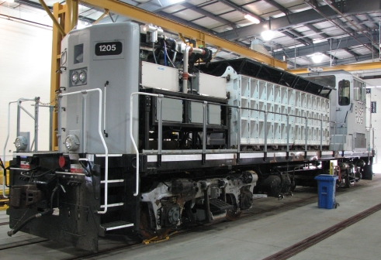
Posición Fija

Slide 11
Ventajas
Se reduce el manejo de grandes unidades aunque se aumenta el de unidades pequeñas como materiales y herramientas.
Los operarios realizan su trabajo sin estar desplazándose de un lugar a otro, con lo que se evita perdida de tiempo.

Slide 12
Ventajas
Es flexible, ya que facilita los cambios cuando existe variación en el diseño o mezcla de los productos.
Se adapta a una gran variedad de productos con demandas intermitentes o por pedidos especiales.

Slide 13
Ventajas
Es altamente económico, ya que no requiere de profundos estudios de distribución.
La cantidad de capital invertido es mínimo.

Slide 14
Desventajas
No es posible producir en grandes volúmenes (producción en masa).
Generalmente es inadaptable el empleo de grandes equipos y operaciones complejas.
Este tipo de distribución es el menos productivo.

Slide 15
Recomendaciones de uso
Es elevado el costo de mover la pieza principal.
Se fabrica un producto en forma artesanal o un número muy pequeño de productos.
Se requiere, para el proceso de producción, herramientas o máquinas portátiles o de fácil movimiento.

Slide 16
Recomendaciones de uso
Se desea delimitar estrictamente la responsabilidad de la elaboración de un producto a un equipo de trabajo o a una sola persona.

Slide 17
Proceso o función
Se distingue por ser aquella en donde se agrupan todas las operaciones o procesos similares los materiales y la mano de obra se mueven hacia la maquinaria que esta fija y ordenada de acuerdo a la función que realizan las máquinas de la misma función o tipo.

Slide 18
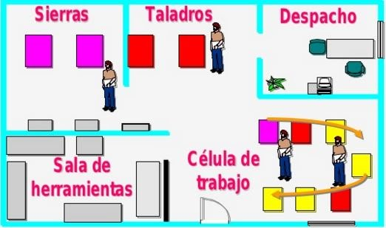
Proceso o función

Slide 19
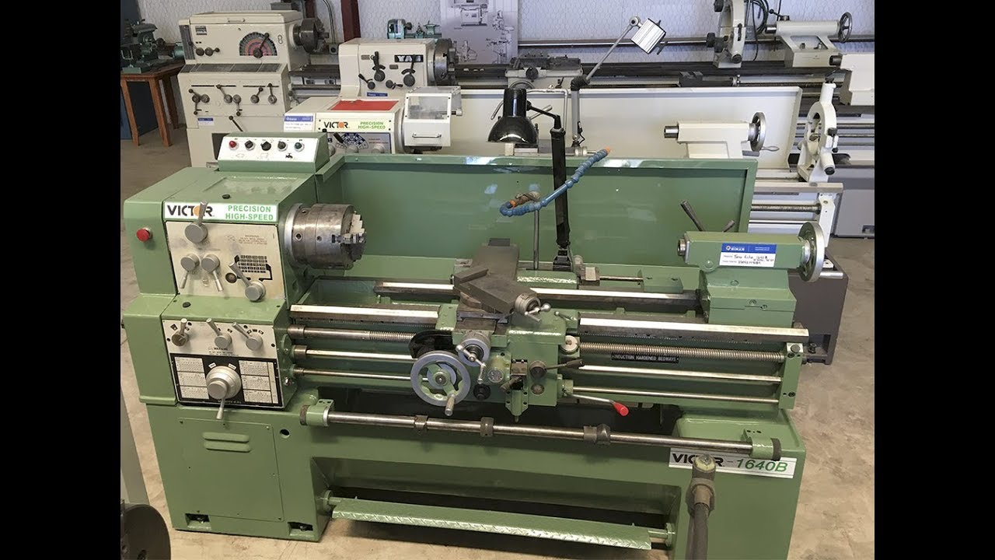
Proceso o función

Slide 20
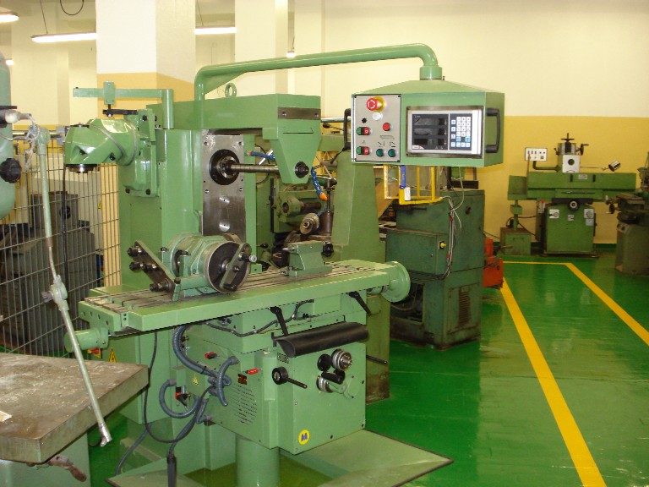
Proceso o función

Slide 21
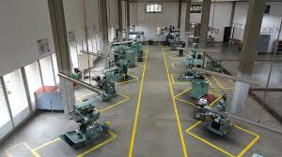
Proceso o función

Slide 22
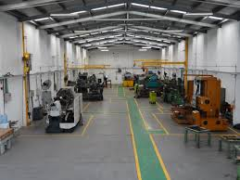
Proceso o función

Slide 23
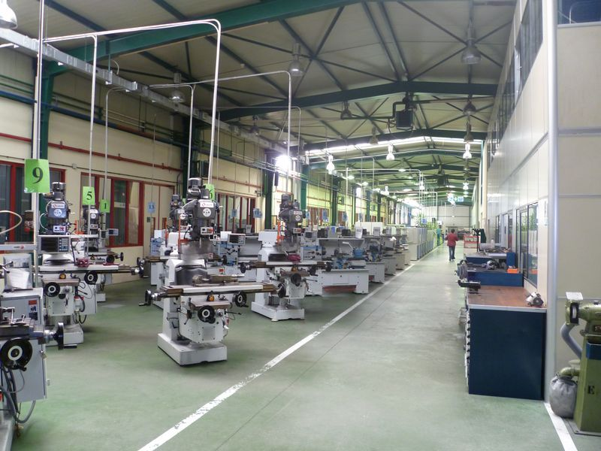
Proceso o función

Slide 24
Ventajas
Se reducen las inversiones de maquinaria al lograra una mejor utilización de ,los equipos.
Difícilmente se para la producción, aun en los casos que se presentan descomposturas en el equipo, escasez de materiales o por falta de operadores.

Slide 25
Ventajas
Este tipo de distribución se adapta fácilmente al incremento de la producción por el sistema de incentivos.
Se adapta fácilmente a los cambios de producción originados por altas o bajas demandas del producto.

Slide 26
Ventajas
Se puede adaptar a una gran variedad de productos.
Menores costos de expansión porque no se requieren líneas completas de producción.

Slide 27
Desventajas
El control de la producción es más complejo especialmente cuando se trata de carga de máquinas.
Propicia mayor recorrido de los materiales a través del área de producción.
Se incurre en el riesgo de cuellos de botella y de excesivo tiempo de espera.

Slide 28
Recomendaciones de uso
Se emplea maquinaria de alto costo.
La maquinaria por su volumen o peso no es fácil de mover.
Varían notablemente los tiempos de las diferentes operaciones de los procesos.
La demanda es intermitente y de cantidades variables.

Slide 29
Distribución por producto o línea de producción
Este tipo de producción es el más deseable por ser el que ofrece las mejores condiciones de productividad, pero antes de llevarlo a cabo es fundamental que exista un producto que tenga una demanda alta.
Se debe lograr un equilibrio entre operaciones así como la cantidad de las mismas.

Slide 30
Distribución por producto o línea de producción
Se puede definir como un tipo de distribución en la cual la maquinaria permanece fija y ordenada de cuerdo a la secuencia de las operaciones, es decir, que se deben ejecutar una después de la otra.

Slide 31
Producción por producto o línea de producción
La mano de obra permanece fija colocando los materiales pequeños que se ensamblan a la pieza principal que se mueve a la siguiente operación a través de una línea hasta obtener un producto terminado.

Slide 32
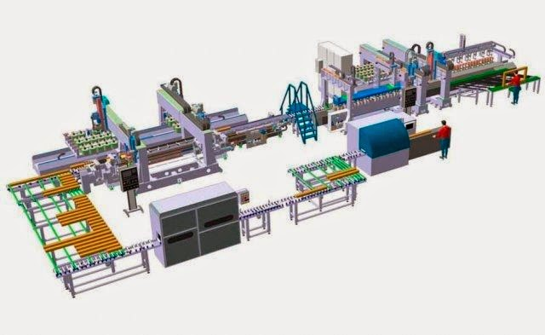
Producción por producto o línea de producción

Slide 33
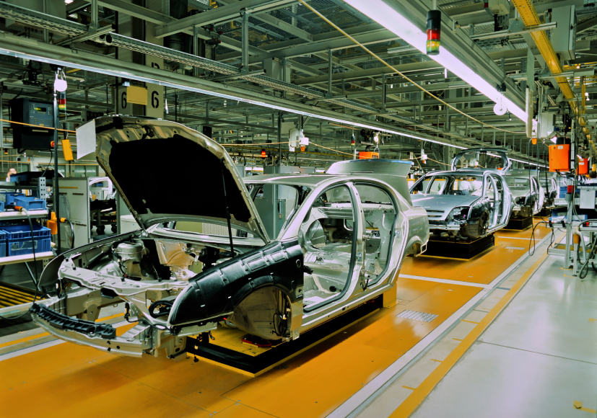
Producción por producto o línea de producción

Slide 34
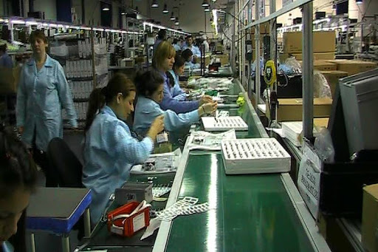
Producción por producto o línea de producción

Slide 35
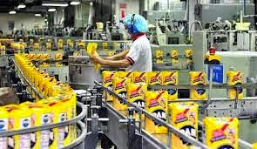
Producción por producto o línea de producción

Slide 36
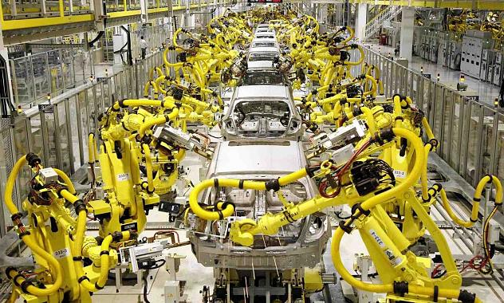
Producción por producto o línea de producción

Slide 37
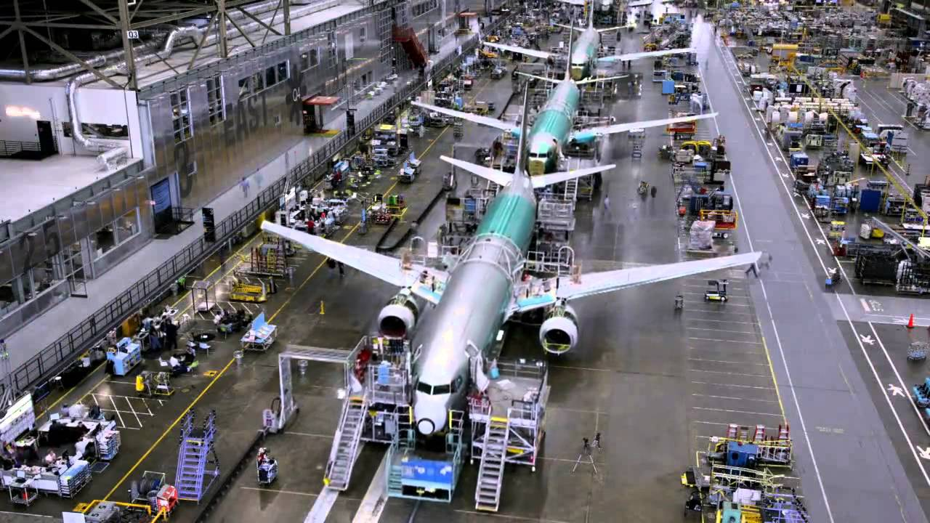
Producción por producto o línea de producción

Slide 38
Ventajas
Se reduce en gran parte el manejo de materiales en proceso permitiendo con esto reducir el tiempo de producción.
Se logra una alta especialización en la mano de obra.
Se reducen los costos de producción por el máximo aprovechamiento del espacio, menores distancia entre las operaciones y un alto volumen de producción.

Slide 39
Ventajas
Se incrementa el control al reducir los problemas interdepartamentales mediante una supervisión sencilla.
Evita congestión de materiales en pasillos y área de almacén en proceso.
Se reduce el movimiento de equipo especial.

Slide 40
Ventajas
Se requiere menor área por unidad de producción.
La secuencia fija de las operaciones implica el control de la producción.

Slide 41
Desventajas
Alta inversión de capital debido a la especialización del equipo y la imposibilidad de usarlo en forma más versátil.
Altos costos de manufactura en tiempos de baja producción debido a desperdicio de capacidad en mano de obra y maquinaria.

Slide 42
Desventajas
La descompostura de una máquina puede para por completo toda la línea de producción.
Un cambio en el diseño de un producto puede volver obsoleta una línea de producción.
El manejo de materiales se realiza por medios mecánicos.

Slide 43
Recomendaciones de uso
Cuando son altos los volúmenes de producción.
Producción estandarizada o con pocos cambios.
El proceso lo facilita.

Slide 44
Celdas de manufactura
Una celda de manufactura son dos ó más procesos que agregan valor, unidos de una manera óptima, cuyo objetivo es fabricar uno ó más unidades de un mismo producto en un corto plazo, de modo que fácilmente se puedan adaptar ó cambiar para producir otro producto semejante

Slide 45
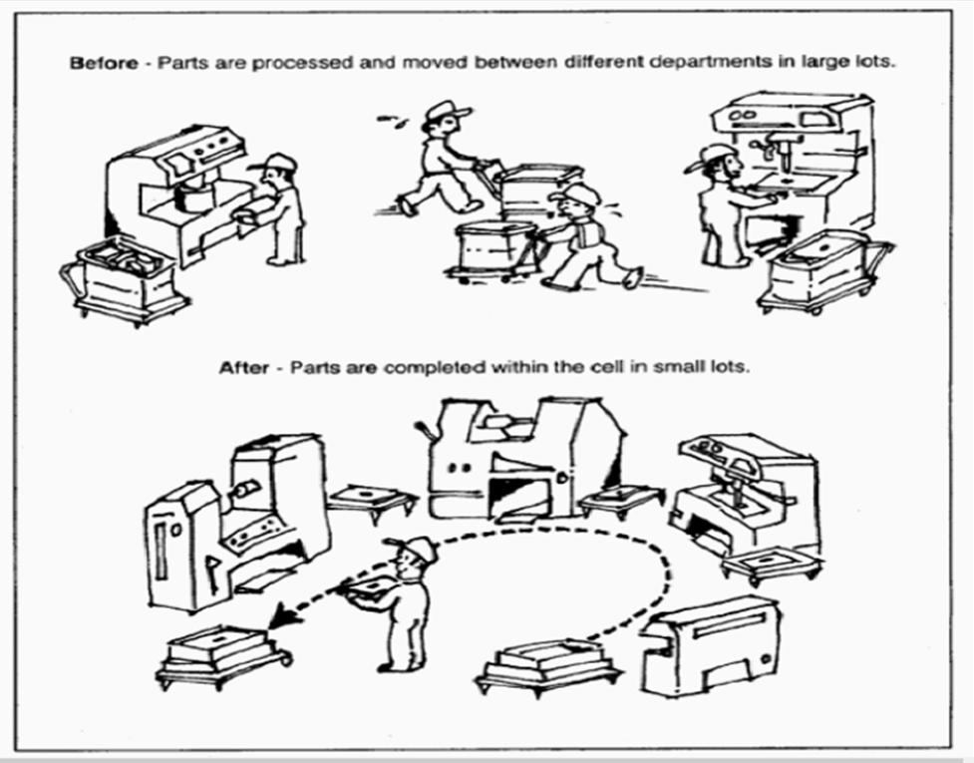
Celdas de manufactura

Slide 46
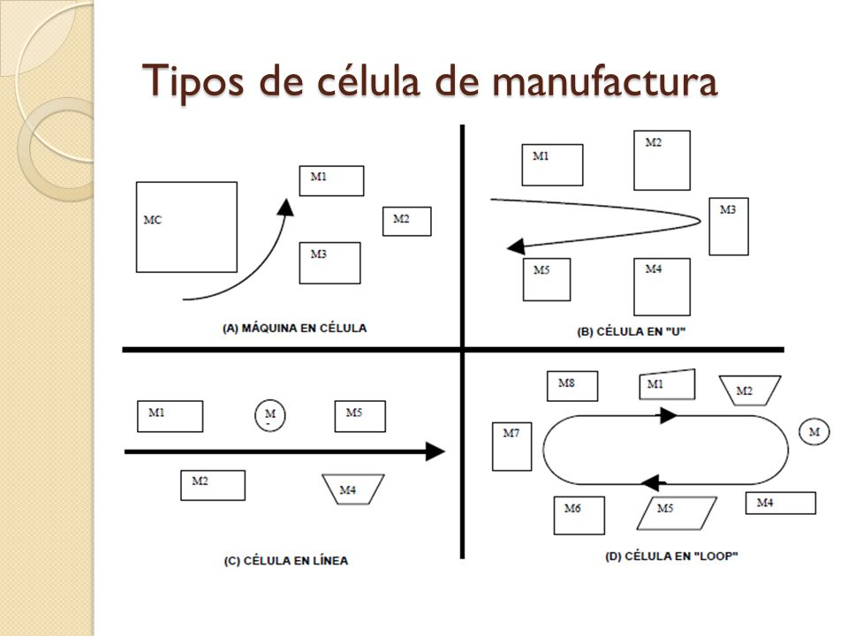
Celdas de manufactura

Slide 47
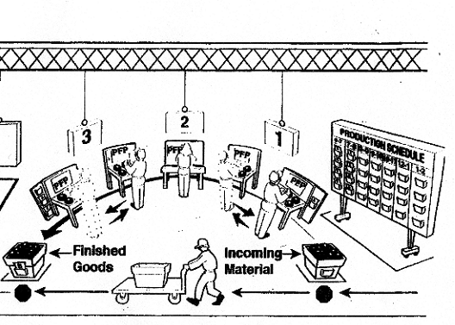
Celdas de manufactura

Slide 48
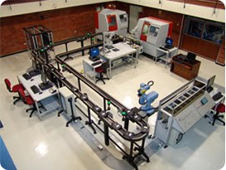
Celdas de manufactura

Slide 49
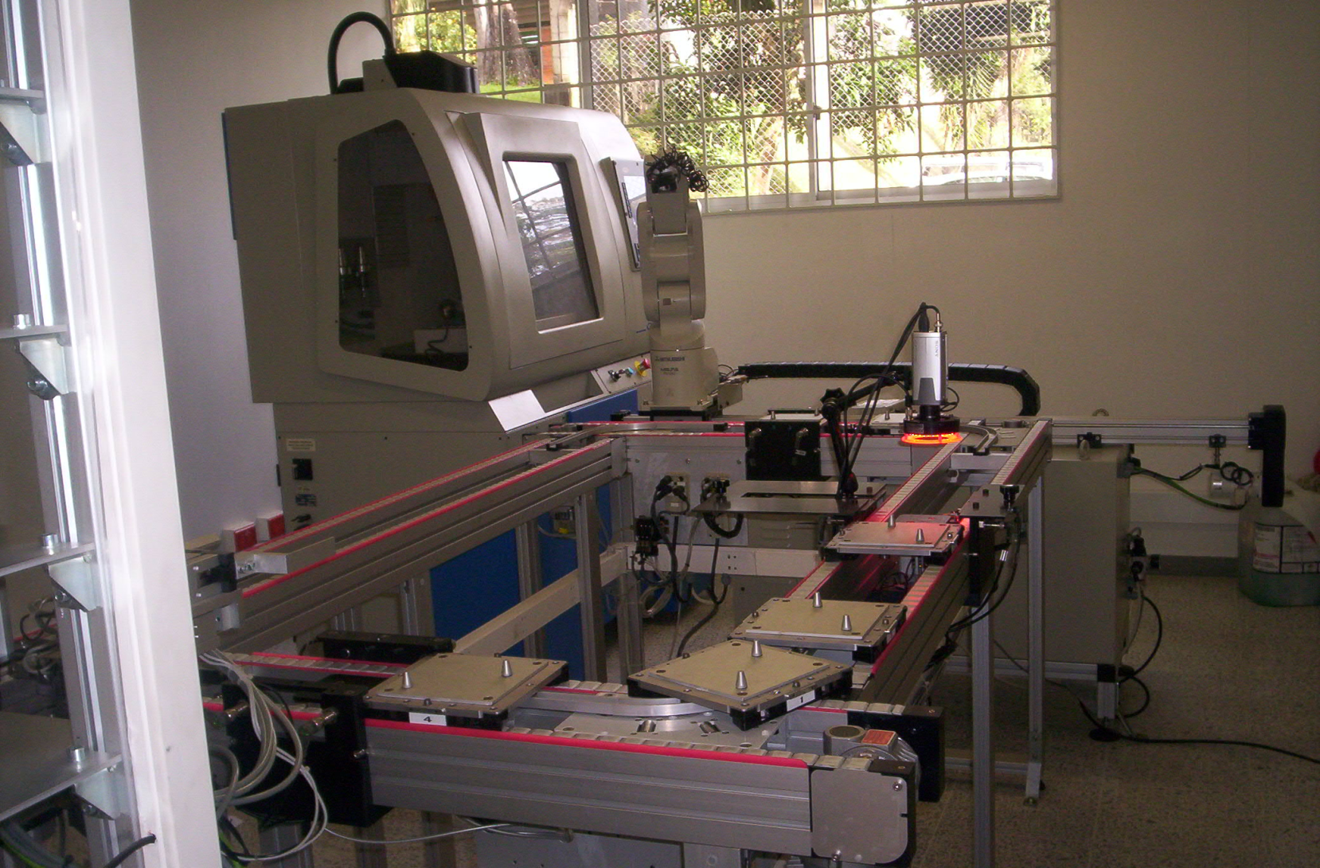
Celdas de manufactura

Slide 50
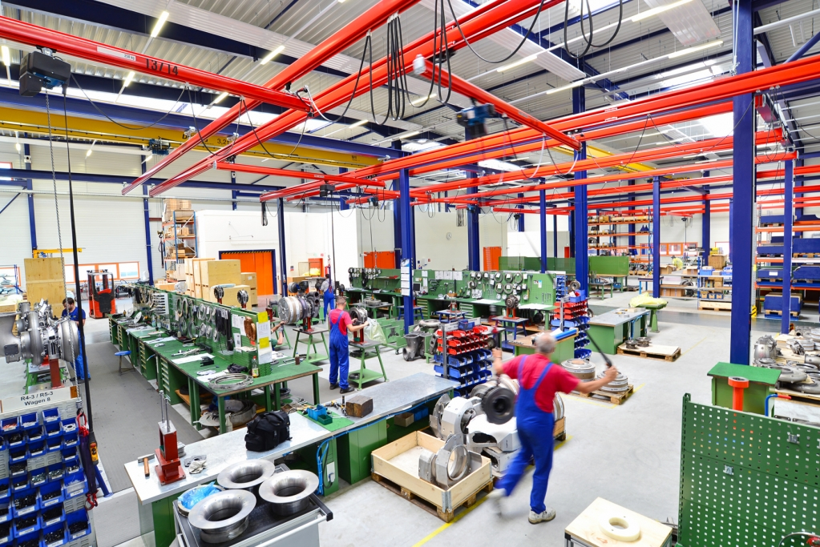
Celdas de manufactura

Slide 51
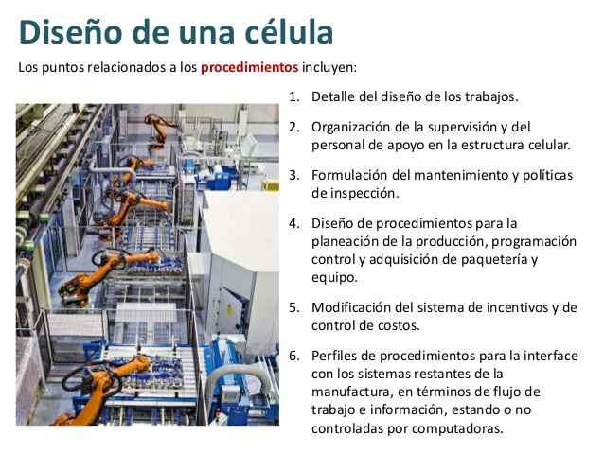
Celdas de manufactura

Slide 52
Diseño de una celda de manufactura
Operadores multifuncionales que puedan ser capaces de operar cualquier máquina con el mismo nivel que sus otros compañeros.
Máquinas pequeñas que trabajen pocas unidades de producto, dispuestas en un layout que minimicen el desplazamiento del personal y de los productos en proceso.

Slide 53
Diseño de una celda de manufactura
Un sistema de acarreo y entrega de material que facilite la entrega de materia prima y el recojo de producto terminado.
Un balance de línea eficaz, que permite trabajar la misma línea en un momento con un operador y si hay carga con 3 ó 4 operadores de acuerdo al tiempo takt.

Slide 54
Diseño de una celda de manufactura
Operaciones Estándar para cada operador, definidas claramente en los temas de calidad y seguridad. Estas operaciones cambian totalmente si sólo trabaja un operador en la celda ó si trabajan 2 ó más.
Ordenar nuestro proceso por familia de productos.

Slide 55
Ventajas
El uso de tales dispositivos permite obtener altos grados de eficiencia en la producción, mantener estándares elevados de calidad y la capacidad de realizar, con rapidez, las modificaciones que requiere el proceso productivo, para adecuarse a nuevas necesidades del mercado.

Slide 56
Ventajas
Se adapta la producción a la demanda.
Permite aplicar Just In Time.
Elimina existencias innecesarias.
Impide aislamiento de operarios
Se reducen colas de producción intermitente.

Slide 57
Desventajas
Aunque se pretende que una celda de manufactura permita adecuaciones eficientes; en la realidad, la reprogramación de una celda es una labor delicada y compleja.

Slide 58
Desventajas
Adecuar una celda, para la fabricación de un nuevo producto, requiere de tiempo y de personal especializado; además, la celda debe detenerse durante el tiempo que dure la adecuación, interrumpiendo así el proceso productivo.

Slide 59
Desventajas
Se dificulta el entrenamiento de personal en el manejo de celdas de manufactura y de robots en general, puesto que se requiere de equipo costoso y especializado dedicado a esta actividad.

Slide 60
Desventajas
A las empresas les resulta imposible dedicar, para el entrenamiento de su personal, el equipo que requieren para su producción. Por lo tanto, el personal es frecuentemente entrenado en condiciones deficientes y con elevados costos de operación.

Slide 61
Recomendaciones de uso
Una celda de manufactura no puede aplicarse a todo proceso ni en todas las industrias.
Requiere mayor especialización de los trabajadores.

Slide 62
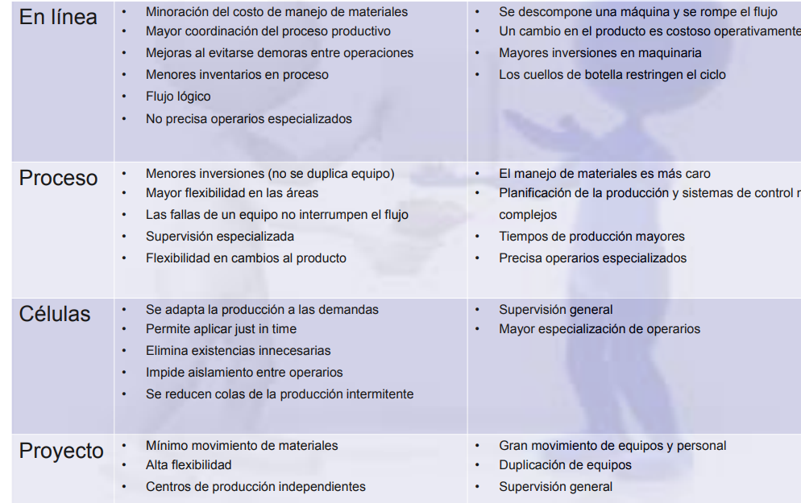
Comparativo de layouts

Slide 63
Datos necesarios para realizar una distribución de planta
1.-Producto
Tipo de producto
Cantidad de producción
Diseños específicos
2.-Producción
Preferencias y alternativas para la ejecución de las operaciones de fabricación.

Slide 64
Datos necesarios para realizar una distribución de planta
3.-Control
Características y puntos de control de calidad y métodos.
4.-Personal
Número de trabajadores, tipos de trabajo, asignación de áreas y facilidades requeridas para empleados.

Slide 65
Datos necesarios para realizar una distribución de planta
5.-Mantenimiento
Volumen de las actividades de mantenimiento preventivo y correctivo.
6.-Almacenes
Los requisitos para la operación continua de la planta y evitar el retraso de los materiales.

Slide 66
Datos necesarios para realizar una distribución de planta
7.-Los necesarios para el equipo, para los materiales para la planta y las gestiones generales.
8.- Manejo de materiales
Variedad y tipo de materiales, tipo de equipo y cantidad necesaria.

Slide 67
Datos necesarios para realizar una distribución de planta
9.-Costos
Investigación inicial y costos de operación.
10.-Restricciones legales
Los requeridos en las limitaciones de uso de patentes y marcas.

Slide 68
Datos necesarios para realizar una distribución de planta
11.-Limitaciones de espacio
Limitaciones que se tienen en la planta o en el edificio.
12.-Productos
Nivel de aceptación de los productos y diseños por parte de los consumidores.

Slide 69
Datos necesarios para realizar una distribución de planta
13.-Expansiones y alternativas futuras
Estimación del desarrollo y proyección de la compañía.

Slide 70
Principios básicos de la distribución de planta
1.-Sistema o de la integración total
2.-Mínima distancia
3.-Sucesión y orden
4.-Satisfacción y seguridad del personal
5.-Aprovechamiento del espacio
6.-Flexibilidad
7.-Normalización de las instalaciones

Slide 71
Factores que influyen en la distribución de planta
1.-Materiales
2.-Maquinaria, equipos auxiliares y la tecnología
3.-Mano de obra directa e indirecta
4.-Movimiento de mano de personal, materiales, máquinas, herramientas y equipos

Slide 72
Factores que influyen en la distribución de planta
5.-Espera de personal, materiales y maquinaria
6.- Servicios a las instalaciones en general
7.-Localización y forma de los edificios
8.-Crecimiento de la empresa

